Slide 1
Klasifikacija zvijezda i galaksija
Lucija Azinović

Slide 2
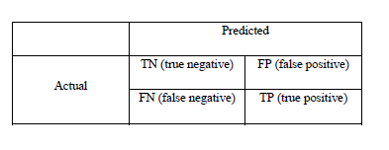
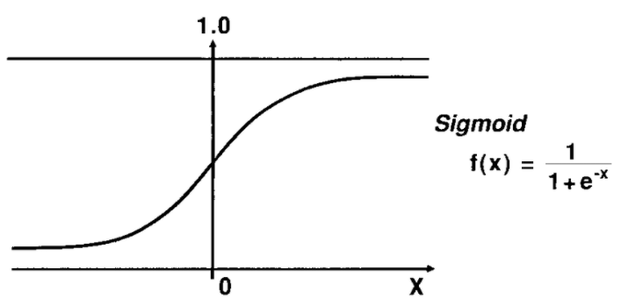
Nadzirano učenje
Klasifikacija -> binarna
Logistička regresija

Slide 3

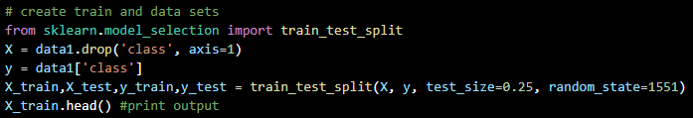
Rješenje zadatka
Obrada podataka

Slide 4

Rješenje zadatka
Sigmoidna funkcija
Funkcija troška
Određivanje granice odluke

Slide 5
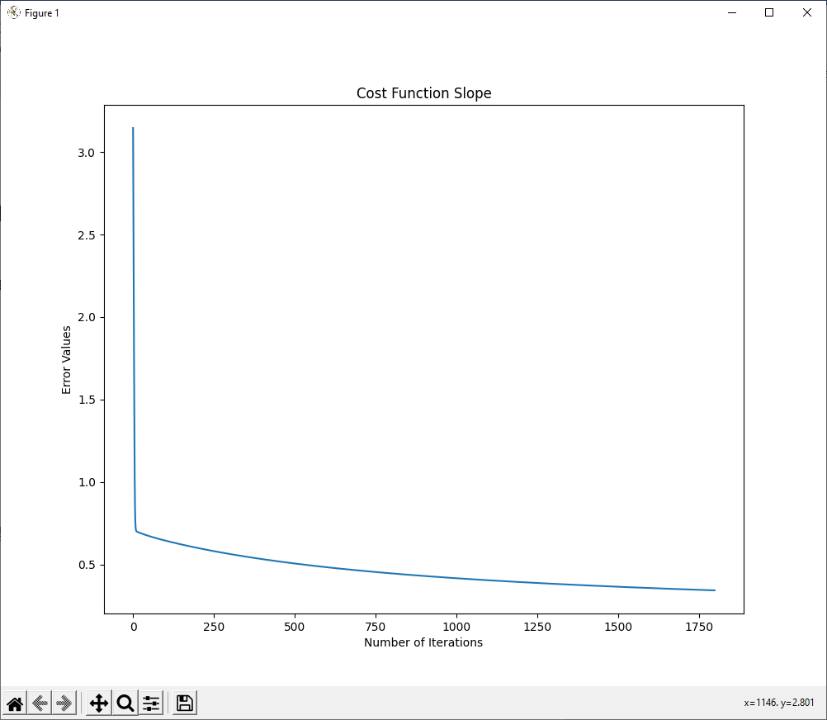
Rezultati
Graf funkcije troška

Slide 6

Rezultati
Točnost: 92,4%
Matrica zabune:

Slide 7
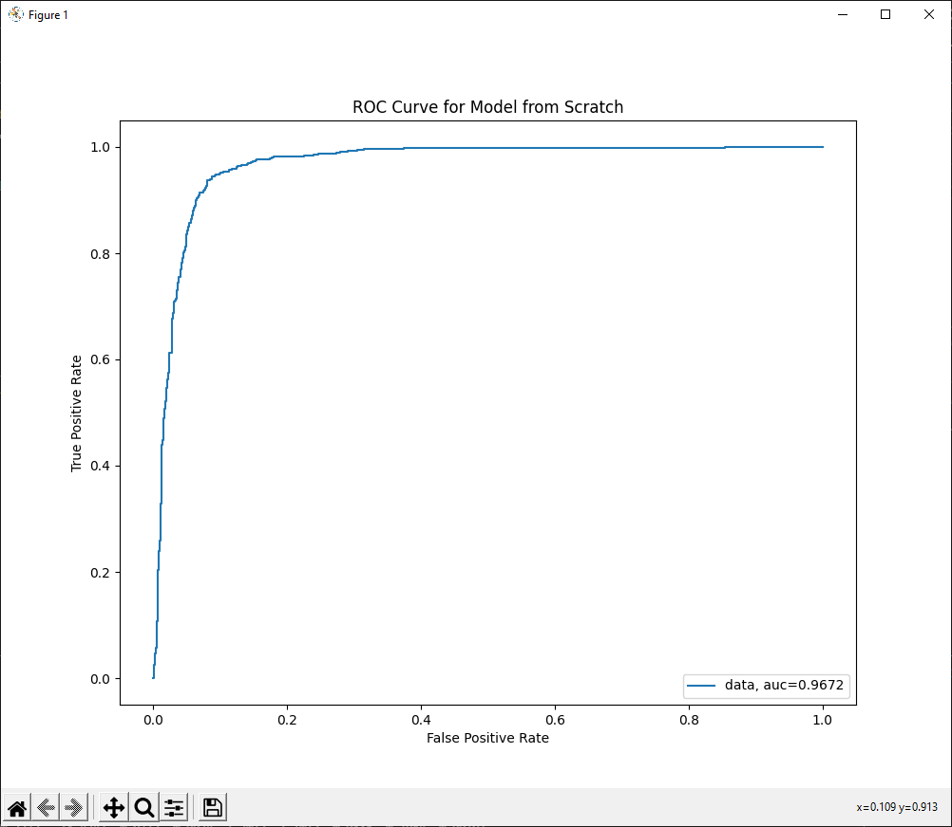
Rezultati
ROC curve

Slide 8
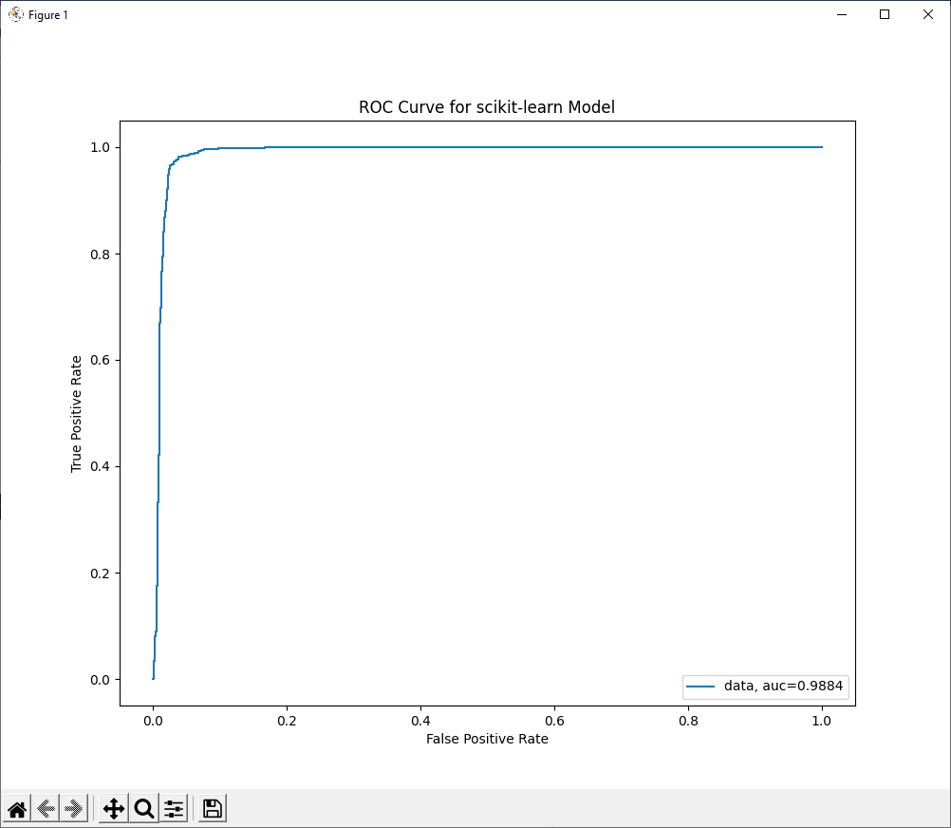

Usporedba s ugrađenim modelom
SGD klasifikator – ROC curve
Točnost: 96,0%
Matrica zabune:

Slide 9
Hvala na pažnji!

